Slide 1


Снижение бюрократической нагрузки на педагогических работников Ружников Роман Иванович, начальник отдела государственной регламентации образовательной деятельности управления развития системы образования
Министерство образования Архангельской области

Slide 2
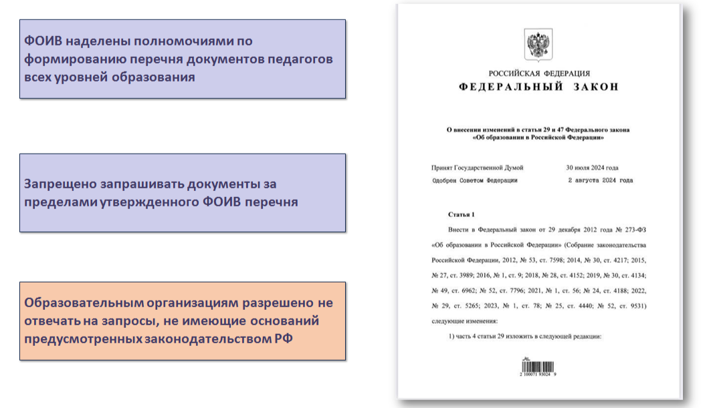
НОВЫЕ НОРМЫ 273-ФЗ вступили в силу с 1 марта 2025 г. (Федеральный закон от 8 августа 2024 г. № З28-ФЗ)

Slide 3
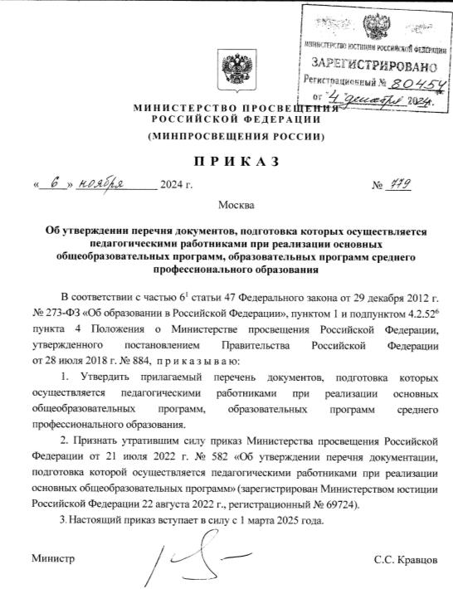
Приказ Минпросвещения России от 06.11.2024 № 779
утверждает Перечень документов, подготовка которых осуществляется педагогическими работниками при реализации основных общеобразовательных программ, образовательных программ среднего профессионального образования»;
вступил в силу с 1 марта 2025 года;
цель – снижение документационной нагрузки учителей, воспитателей дошкольных образовательных организаций, преподавателей организаций среднего профессионального образования и закрепление ограниченного перечня отчетности, заполнение которой необходимо при осуществлении ими педагогической деятельности

Slide 4
Приказ Минпросвещения России от 06.11.2024 № 779
Перечень документов, подготовка которых осуществляется педагогическими работниками
при реализации образовательных программ дошкольного образования | при реализации образовательных программ начального общего, основного общего и среднего общего образования | при реализации образовательных программ среднего профессионального образования
2 документа: | 5 документов: | 6 документов:
1) Журнал посещаемости; 2) Календарно-тематический план. | 1) Рабочая программа учебного предмета, учебного курса (в том числе внеурочной деятельности), учебного модуля; 2) Журнал учета успеваемости; 3) Журнал внеурочной деятельности (для педагогических работников, осуществляющих внеурочную деятельность); 4) План воспитательной работы (для педагогических работников, осуществляющих функцию классного руководства); 5) Характеристика на обучающегося (по запросу, для педагогических работников, осуществляющих функцию классного руководства). | 1) Рабочая программа дисциплины (модуля) и (или) практики; 2) Экзаменационная и (или) зачетная ведомости; 3) Журнал учета успеваемости; 4) План воспитательной работы (для преподавателей, осуществляющих функцию классного руководства или кураторства); 5) Характеристика на обучающегося (по запросу, для преподавателей, осуществляющих функцию классного руководства или кураторства); 6) Журнал практики.

Slide 5
Часть 6.2 статьи 47 Федерального закона № 273-ФЗ
с 1 марта 2025 г. действие части 6.2 статьи 47 Закона об образовании, в соответствие с которой не допускается возложение на педагогических работников работы, не предусмотренной частями 6 и 9 настоящей статьи, в том числе связанной с подготовкой документов, не включенных в перечни, указанные в части 6.1 настоящей статьи.

Slide 6
Часть 6 статьи 47 Федерального закона № 273-ФЗ
В рабочее время педагогических работников в зависимости от занимаемой должности включается учебная (преподавательская) и воспитательная работа, в том числе практическая подготовка обучающихся, индивидуальная работа с обучающимися, научная, творческая и исследовательская работа, а также другая педагогическая работа, предусмотренная трудовыми (должностными) обязанностями и (или) индивидуальным планом, - методическая, подготовительная, организационная, диагностическая, работа по ведению мониторинга, работа, предусмотренная планами воспитательных, физкультурно-оздоровительных, спортивных, творческих и иных мероприятий, проводимых с обучающимися.
Конкретные трудовые (должностные) обязанности педагогических работников определяются трудовыми договорами (служебными контрактами) и должностными инструкциями.
Соотношение учебной (преподавательской) и другой педагогической работы в пределах рабочей недели или учебного года определяется соответствующим локальным нормативным актом организации, осуществляющей образовательную деятельность, с учетом количества часов по учебному плану, специальности и квалификации работника.

Slide 7
Часть 9 статьи 47 Федерального закона № 273-ФЗ
Педагогическим работникам образовательных организаций, участвующим по решению уполномоченных органов исполнительной власти в проведении государственной итоговой аттестации по образовательным программам основного общего и среднего общего образования в рабочее время и освобожденным от основной работы на период проведения указанной государственной итоговой аттестации, предоставляются гарантии и компенсации, установленные трудовым законодательством и иными актами, содержащими нормы трудового права.

Slide 8
СКРЫТЫЕ МЕХАНИЗМЫ, ПРЕПЯТСТВУЮЩИЕ СНИЖЕНИЮ БЮРОКРАТИЧЕСКОЙ НАГРУЗКИ
Аттестация
Требует подготовки большого количества документов и иных материалов, подтверждающих различные критерии и показатели
Необязательные документы становятся обязательными
Положения об оплате труда
Поощряется подготовка дополнительных документов
Поощряется участие в конкурсах и иных мероприятиях
Поощряется выполнение функционала, не связанного с педагогической деятельностью
Должностные инструкции
Содержат избыточные требования к функционалу
Не конкретизируют обязанности и права в части документационной нагрузки

Slide 9
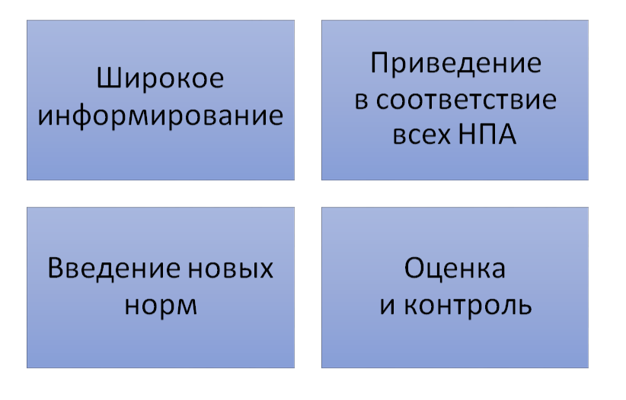
ПРИОРИТЕТНЫЕ ЗАДАЧИ НА 2025/2026 учебный год

Slide 10
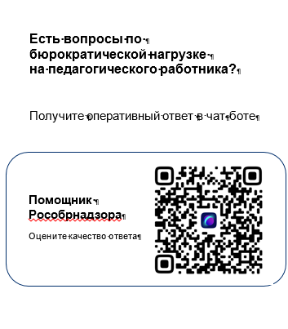
Чат-бота «Помощник Рособрнадзора»
Данный инструмент призван помочь педагогам получить оперативные ответы на вопросы, связанные с бюрократической нагрузкой.
Чат-бот работает в автоматическом режиме.
Сообщения перенаправляются региональному оператору (ИОГВ субъекта РФ в сфере образования) для получения подробного ответа
Срок рассмотрения – 5 дней
Чат-бот доступен по ссылке:
https://me.sferum.ru/?p=messages&peerId=-226134476

Slide 11
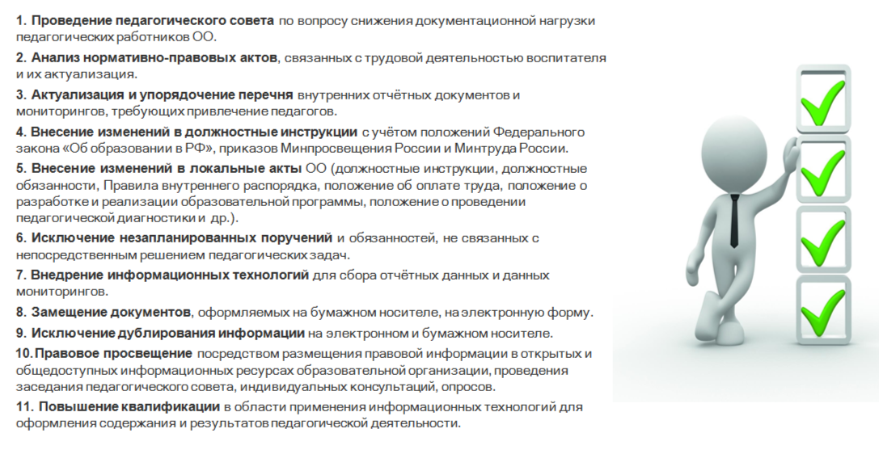
ПЛАН МЕРОПРИЯТИЙ В ОБРАЗОВАТЕЛЬНОЙ ОРГАНИЗАЦИИ

